Slide 1
МИНИСТЕРСТВО СОЦИАЛЬНОГО РАЗВИТИЯ МУРМАНСКОЙ ОБЛАСТИ
Программа индивидуального подбора
технических средств реабилитации и
позиционирования детей
«ДВИЖЕНИЕ В РАДОСТЬ»
Е.В. Соколова
инструктор по ФК
Государственного областного бюджетного
учреждения социального обслуживания населения
«Мончегорский дом-интернат
для умственно-отсталых детей»

Slide 2
ПРОГРАММА «ДВИЖЕНИЕ В РАДОСТЬ»
Целевая группа:
дети с ДЦП, с тяжёлыми двигательными нарушениями в возрасте от 4 до 18 лет, из них: оставшиеся без попечения родителей - 32, дети-сироты - 5, родительские - 18
количество семей, принявших участие в мероприятиях программы - 4, родители (законные представители) детей с тяжёлыми множественными нарушениями в развитии
Цель: физическая (ре)абилитация воспитанников с тяжёлыми множественными нарушениями в развитии на основе использования технических средств реабилитации и метода позиционирования (с элементами постурального менеджмента)
Период реализации: 2014-2017 годы
Периодичность проведения мероприятий:
- цикл ежедневных занятий

Slide 3
Этапы программы
подготовительный
основной
аналитический
первичная диагностика,
разработка индивидуальных программ сопровождения
реализация индивидуальных программ сопровождения
индивидуальная диагностика, анализ достигнутых результатов
Методики
лечение – положением по Бортфельду С.А.
(укладки)
реабилитация
по Дэвиду Вернеру
(работа с ребёнком и его семьёй)
адаптация
по К.Грюневальду
(комплексы упражнений по ступеням развития)
Методы
наглядный
словесный
практический
игровой

Slide 4
Способы решения задач программы «Движение в радость»

Slide 5
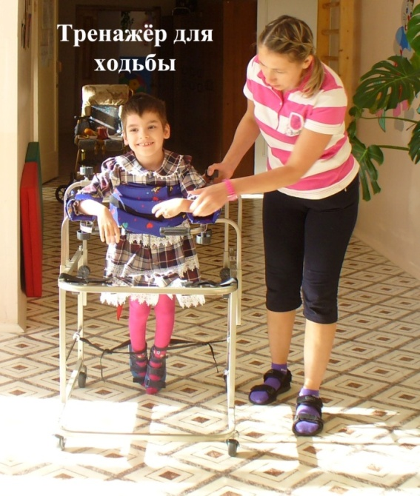
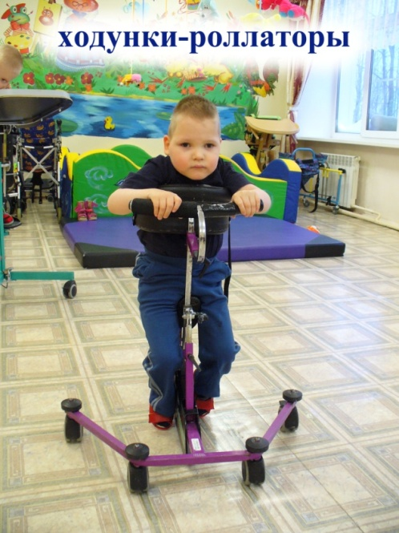
Способы решения задач программы «Движение в радость»

Slide 6
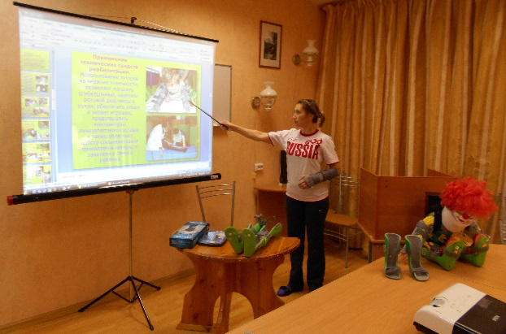
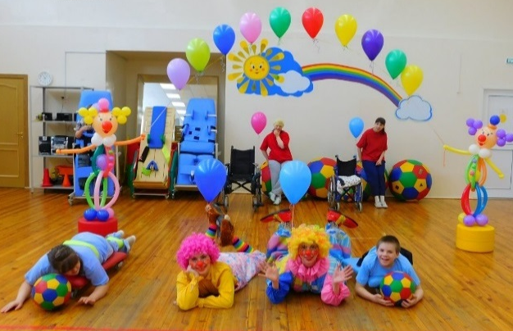
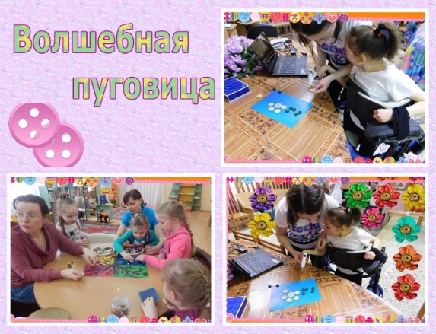
Мероприятия программы
Цикл методических мероприятий
Физкультурно-оздоровительные и спортивно-развлекательные
мероприятия
Мероприятия с привлечением родителей
- обучающие семинары для специалистов учреждения
- мастер-классы
- «Вместе весело шагать»
«Дружные ребята»
«Если с другом вышел в путь»
«Экологическая тропа Здоровья»
«Зимние забавы»
«Мы встречаем солнце»
«Волшебная пуговица»
«Конкурс чтецов»
«В кругу семьи»
«Все вместе»
«В бой по-пластунски»
и другие мероприятия

Slide 7
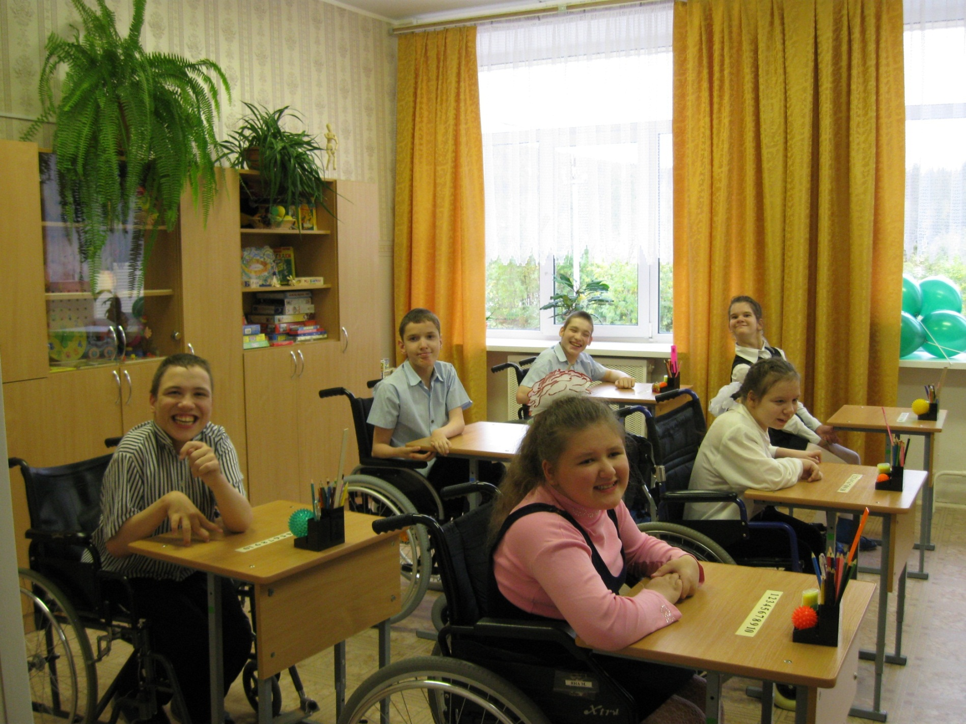

Slide 8
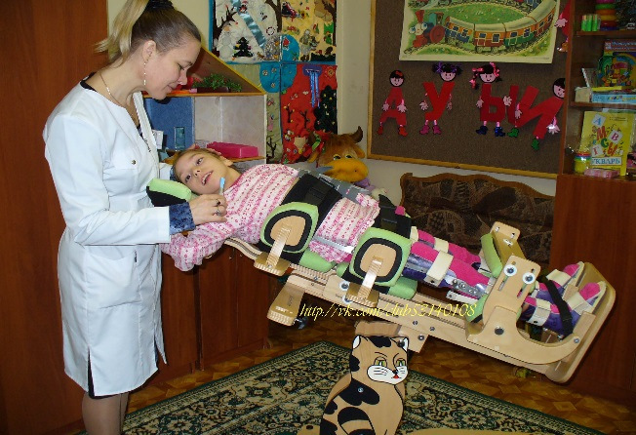
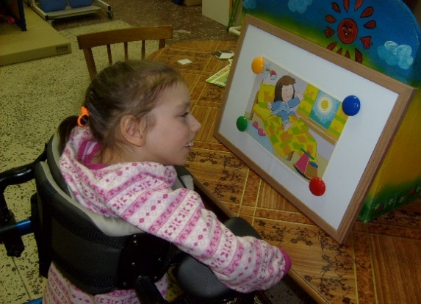
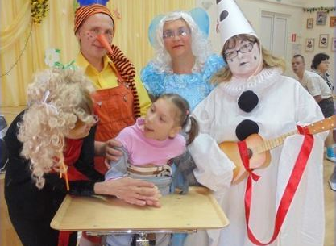
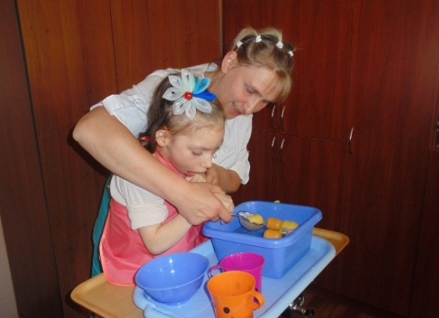
медицинский персонал
учитель-логопед
педагог-психолог
Практическое применение ТСР при взаимодействии со специалистами учреждения
специалист по реабилитации инвалидов
музыкальный руководитель
учитель-дефектолог

Slide 9
Результат развития двигательной сферы 55 воспитанников за 2015-2016 год
Из положения «лёжа на животе»
Из положения «лёжа на спине»
(26)
(32)
(15)
(24)
(10)
(30)
(10)
(8)
(4)
(13)
(9)
(9)
(7)
(3)
____ кол-во %
____ кол-во человек
Сентябрь 2015 Сентябрь 2016

Slide 10
Спасибо за внимание
Государственное областное бюджетное учреждение социального
обслуживания населения
«Мончегорский дом-интернат для умственно-отсталых детей»
ул. Геологов 24, г. Мончегорск, Мурманская область, 184506
тел/факс: (81536) 5-74-03
www.mdiuod.ucoz.ru e-mail: mdiod@yandex.ru

Slide 11
Спасибо за внимание
Государственное областное бюджетное учреждение социального
обслуживания населения
«Мончегорский дом-интернат для умственно-отсталых детей»
ул. Геологов 24, г. Мончегорск, Мурманская область, 184506
тел/факс: (81536) 5-74-03
www.mdiuod.ucoz.ru e-mail: mdiod@yandex.ru

